Slide 1
讲道
向下爬的人生路
讲道：陈永安 牧师
经文：赛50:4-9a; 腓2:5-11; 可11:1-11
Notes:
请注意修改证道题目和讲员
标题为42

Slide 2
1. 引言
亲爱的弟兄姐妹，愿你们平安，让我们彼此问安。
Notes:
请注意修改证道题目和讲员
标题为42

Slide 3
1. 引言
“棕枝主日”，群众挥动棕树枝欢迎耶稣，进入耶路撒冷。然后便进入圣周，是耶稣受难的日子。
Notes:
请注意修改证道题目和讲员
标题为42

Slide 4
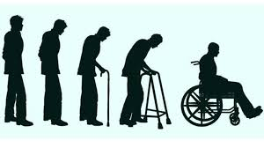
1. 引言
“向下爬的人生路”
不是指人在经历一些挫折
Notes:
请注意修改证道题目和讲员
标题为42

Slide 5
1. 引言
“向下爬的人生路”是思想到基督的生命，他自觉自愿地，走上受苦之路。
Notes:
请注意修改证道题目和讲员
标题为42

Slide 6
2. 耶稣基督要走的路
“向下爬的人生路”是背乎人性的，与社会的价值相违的。
Notes:
请注意修改证道题目和讲员
标题为42

Slide 7
Notes:
请注意修改证道题目和讲员
标题为42

Slide 8
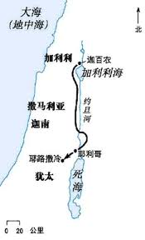
2. 耶稣基督要走的路
马可福音第九章是整卷福音书的转折点
Notes:
请注意修改证道题目和讲员
标题为42

Slide 9
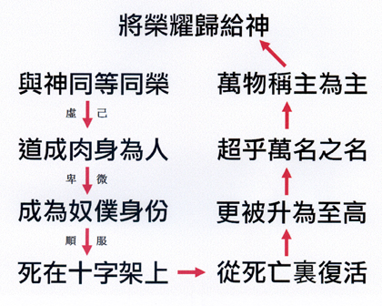
2. 耶稣基督要走的路
腓立比书二5-11，称为《基督虚己颂》。
Notes:
请注意修改证道题目和讲员
标题为42

Slide 10
2. 耶稣基督要走的路
腓二5，保罗开宗明义劝勉信徒：“当以基督耶稣的心为心”
腓二6-8：“他本有神的形像，不以自己与神同等为强夺的；反倒虚己，取了奴仆的形像，成为人的样式；既有人的样子，就自己卑微，存心顺服，以至于死，且死在十字架上。”
Notes:
请注意修改证道题目和讲员
标题为42

Slide 11
2. 耶稣基督要走的路
“强夺”
“虚己”
Notes:
请注意修改证道题目和讲员
标题为42

Slide 12
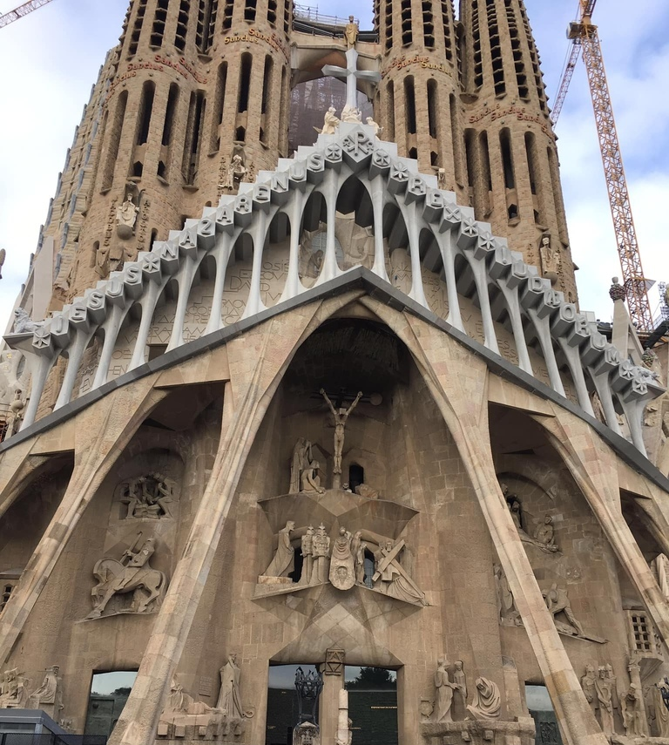
2. 耶稣基督要走的路
Notes:
请注意修改证道题目和讲员
标题为42

Slide 13
2. 耶稣基督要走的路
在十架上，除了肉身受苦、心灵受辱，更痛苦的是被遗弃。
耶稣说：“我的神！我的神！为什么离弃我？”(可十五34)。”
Notes:
请注意修改证道题目和讲员
标题为42

Slide 14
2. 耶稣基督要走的路
保罗劝勉信徒：“当以基督耶稣的心为心”保罗自己也是这样向下爬。
Notes:
请注意修改证道题目和讲员
标题为42

Slide 15
3. 富能仁的争扎
宣教士 —— 富能仁，也在走向下爬的人生路。他在中国云南边境山区工作，被称为傈僳使徒。
Notes:
请注意修改证道题目和讲员
标题为42

Slide 16
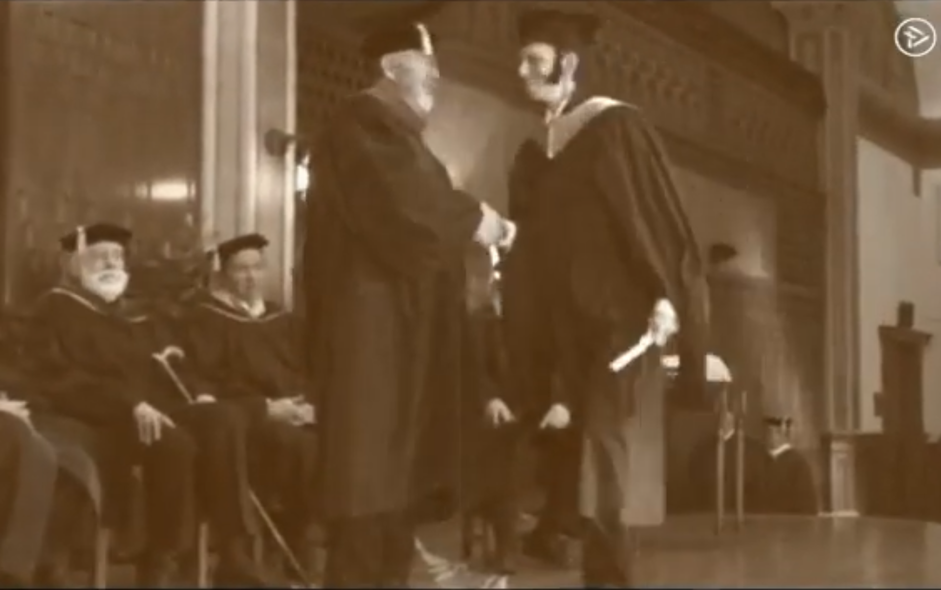
3. 富能仁的争扎
在英国，富能仁正面临人生的抉择：他座在图书馆的一个角落，没有人知道他心中的挣扎。
Notes:
请注意修改证道题目和讲员
标题为42

Slide 17
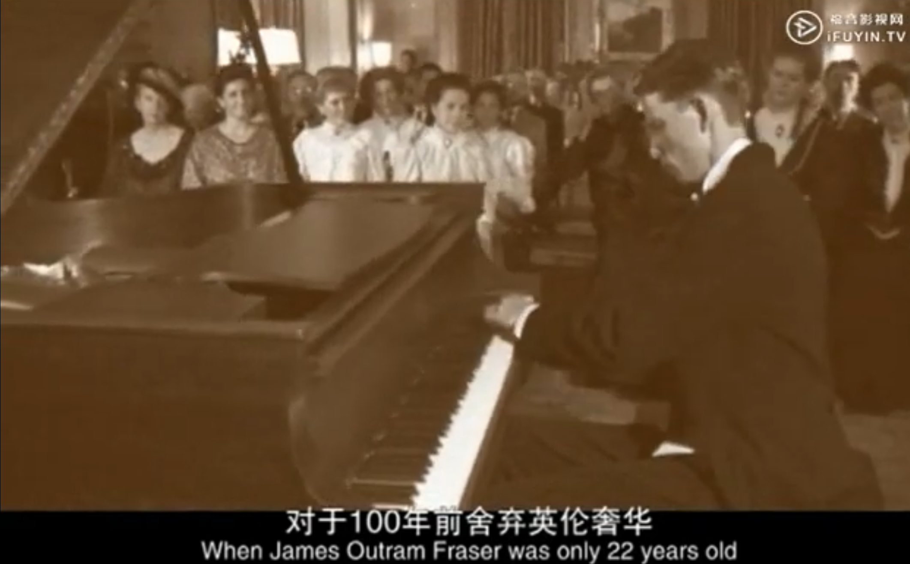
3. 富能仁的争扎
他看来前途无限。但那只值几块钱的小册子却击中富能仁一切的预算。
Notes:
请注意修改证道题目和讲员
标题为42

Slide 18
3. 富能仁的争扎
一在僻远的云南山区独来独往，连其他宣教士也以为他是个怪异的苦行者⋯⋯
Notes:
请注意修改证道题目和讲员
标题为42

Slide 19
3. 富能仁的争扎
于中旻牧师在《山兩》书本介绍说，耶稣和宣教士的生命是献祭。
Notes:
请注意修改证道题目和讲员
标题为42

Slide 20
3. 富能仁的争扎
牺牲，就是不计代价。
这样有才华的青年，在无人的山野丛林生活，不是白白浪费吗？
在耶稣的门徒心里，眼见耶稣三年的工作，最终却死在十架上，这不是白白浪费吗？
若我们这样想，我们仍未明白神的爱，仍未明白基督所走的路。
Notes:
请注意修改证道题目和讲员
标题为42

Slide 21
4. 效法耶稣之路
“向下爬的人生路”是由为自己，转而为别人而活，不再问自己想过一个怎样的生活，而去问神，祢想我过一个怎样的生活；
由我的计划，请求神帮助我，转而问神祢有什么计划，我要怎样与祢同工。
Notes:
请注意修改证道题目和讲员
标题为42

Slide 22
4. 效法耶稣之路
神不会勉强你，你会发现走在这条道路上，是一条蒙福的道路。人家都在说，宣教士放弃了很多东西，但我没有觉得放弃了什么！反而是得着了生命！
耶稣说：“若有人要跟从我，就当舍己，背起他的十字架来跟从我。因为，凡要救自己生命的，必丧掉生命；凡为我和福音丧掉生命的，必救了生命。”（可八34-35）。
Notes:
请注意修改证道题目和讲员
标题为42

Slide 23
4. 效法耶稣之路
Notes:
请注意修改证道题目和讲员
标题为42

Slide 24
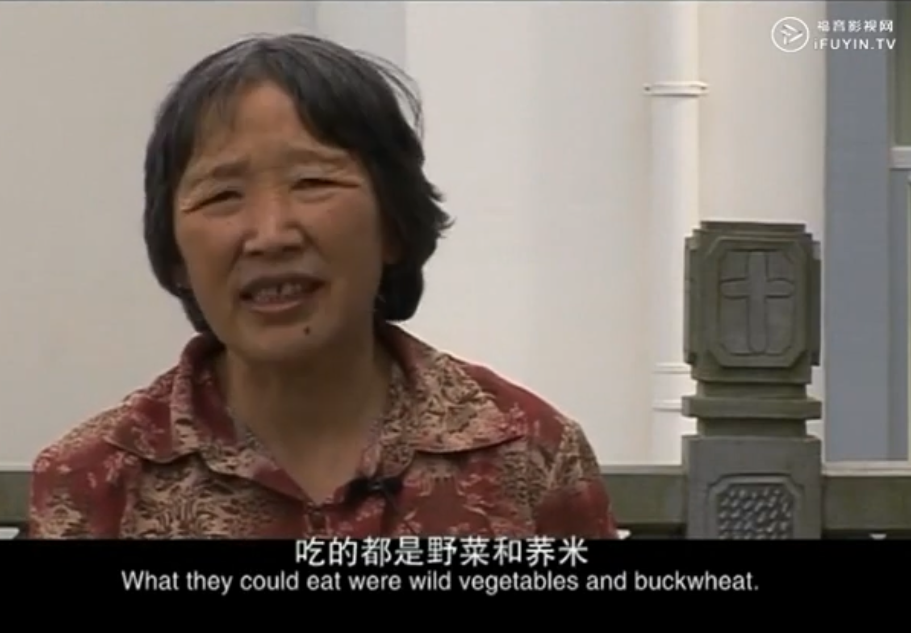
4. 效法耶稣之路
Notes:
请注意修改证道题目和讲员
标题为42

Slide 25
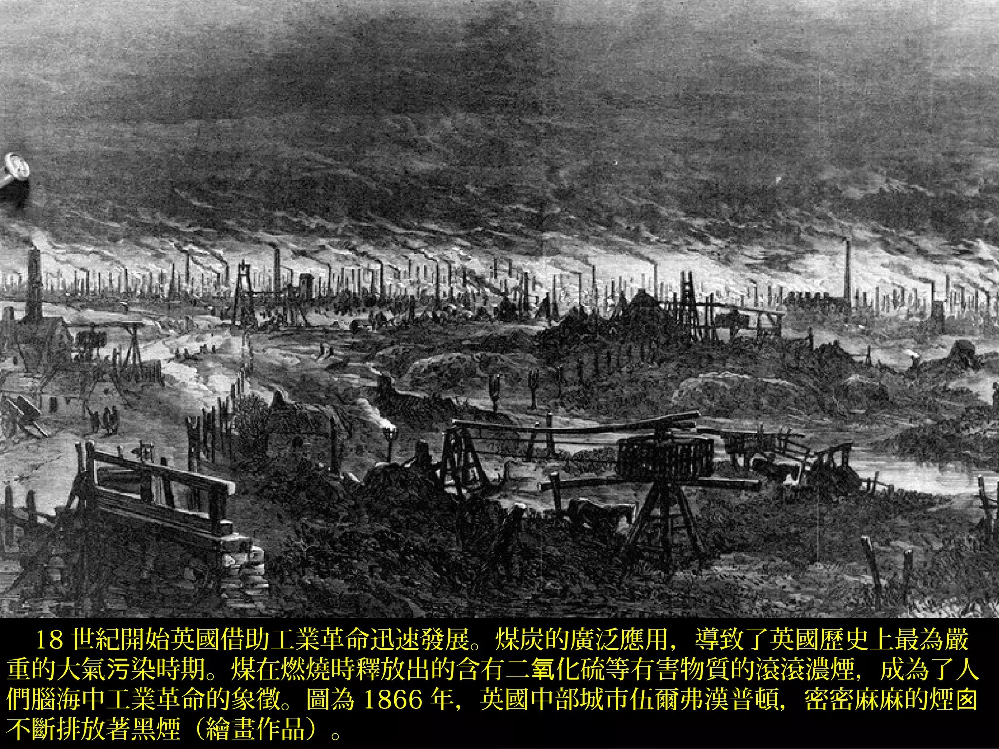
4. 效法耶稣之路
Notes:
请注意修改证道题目和讲员
标题为42

Slide 26
4. 效法耶稣之路
高铭谦牧师在2020年按立时，提到他的蒙召见证。
Notes:
请注意修改证道题目和讲员
标题为42

Slide 27
4. 效法耶稣之路
//当年我得到香港大学的教授赏识，他鼓励我在港大以一年时间读毕两年的MPhil课程，便立刻去美国读PhD，当时我的学科是电子工程，打算攻读Bioinformatics或IT等研究，便申请了美国多间大学，后来MIT（麻省理工）取录我作博士生，并且也得到尤德爵士基金的23万资助，本想立刻便起行。//
Notes:
请注意修改证道题目和讲员
标题为42

Slide 28
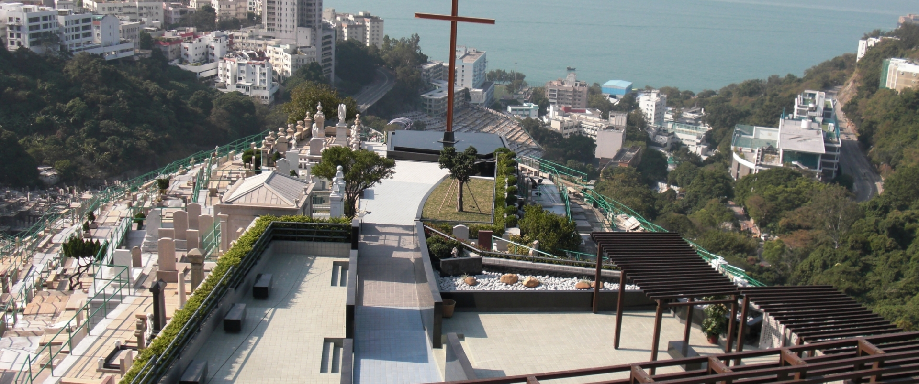
4. 效法耶稣之路
//思想自己的人生：“到底我想与神保持距离而去MIT，还是我放弃MIT的offer而回应召命？”//
Notes:
请注意修改证道题目和讲员
标题为42

Slide 29
//当晚我望着繁星点点的夜空，
也望着墓碑的字句，叫我思想：
“到底我死后的墓碑应写什么？”//
Notes:
请注意修改证道题目和讲员
标题为42

Slide 30
2. 效法耶稣之路
愿意为主弃己，到底舍弃了什么？
只是舍弃了我们所幻想的未来，是基于不相信神。
总是犯着亚当的罪，想要抢夺了神的荣耀。
愿意弃己，愿意走在神为我们计划的生命，我们才真正得着生命，我们才是蒙福的人生。
Notes:
请注意修改证道题目和讲员
标题为42

Slide 31
5. 总结
“向下爬的人生路”是思想到基督的生命，他自觉自愿地，走上受苦之路，这是将生命献祭。
能走“向下爬的人生路”，是因为我们爱神，我们就会爱神给我们的计划，我们就会相信祂的应许，祂的计划比我的计划更美好。
Notes:
请注意修改证道题目和讲员
标题为42

Slide 32
5. 总结
由我的计划，请求神帮助我，转而问神祢有什么计划，我要怎样与祢同工呢？不再问我要怎样被爱，而是要怎样去爱呢？
这样，我们才真正“得着生命”，一个“蒙福的生命”。
Notes:
请注意修改证道题目和讲员
标题为42

